Slide 1
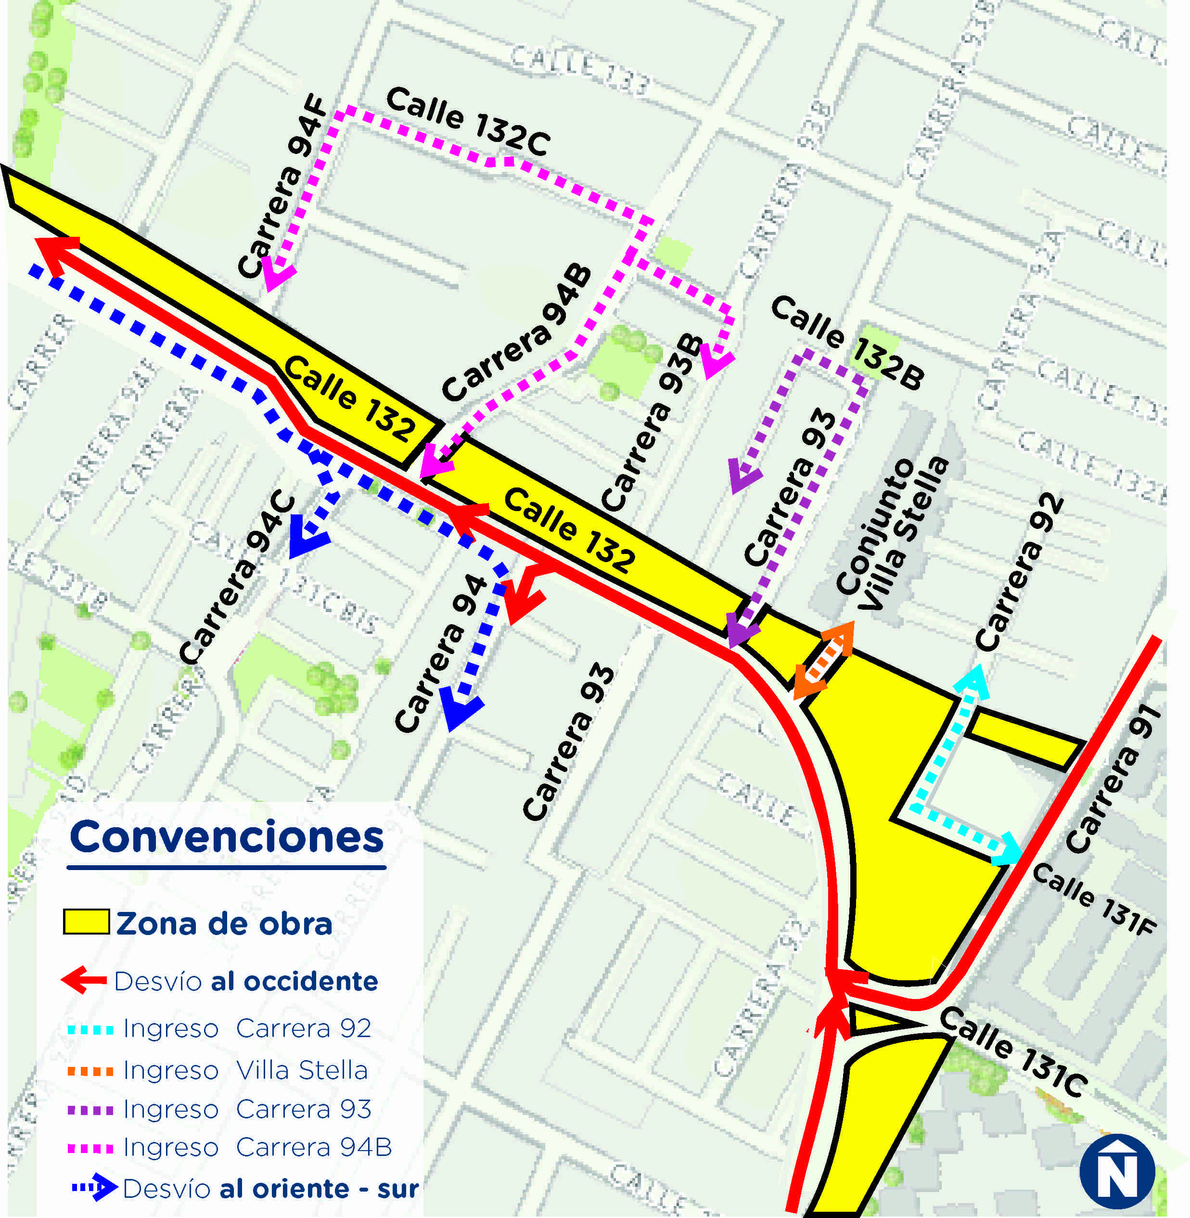
Volante: XX Fecha: xx/xx/20 Contrato: XXXX de 20XX Localidad: XXXXXXXXXXXXXX
Iniciamos el mantenimiento de
Escriba aquí el nombre del proyecto
Cierres parciales nocturnos en el segmento vial, por mantenimiento rutinario.
Entre el 18 de febrero y el 13 de marzo de 2020, de 10 pm a 5 am.
Desvío al norte: tomar la Carrera XX al sur – Calle YY al norte – recorrido habitual.
Desvío al sur: tomar la Carrera XX al sur – Calle YY al norte – recorrido habitual.
Acceso para residentes: se garantiza en todo momento
Los biciusuarios deben continuar por la ciclorruta.
No se afectan las rutas de transporte público.
Los paraderos del SITP se trasladan a XXXXXX.
Atienda la señalización informativa y reglamentaria ubicada en obra.
Acate las recomendaciones del personal de la obra.
Circule por los senderos peatonales demarcados.
Evite ingresar a la zona de trabajo o romper la malla o las cintas de demarcación dispuestas para su protección.
Cualquier irregularidad, o más información, en nuestro Punto IDU.
Más información sobre el Contrato IDU XXXX de 20XX:
Calle 83 No.14 – 19 (Primer Piso)
L a V de 7:30 am a 12:00 pm y 1:00p.m a 4:00 pm S de 7:30 am a 10:00 am
Teléfonos: 927 7849 - 318 261 5945
consorcioav82@gmail.com

